Slide 1
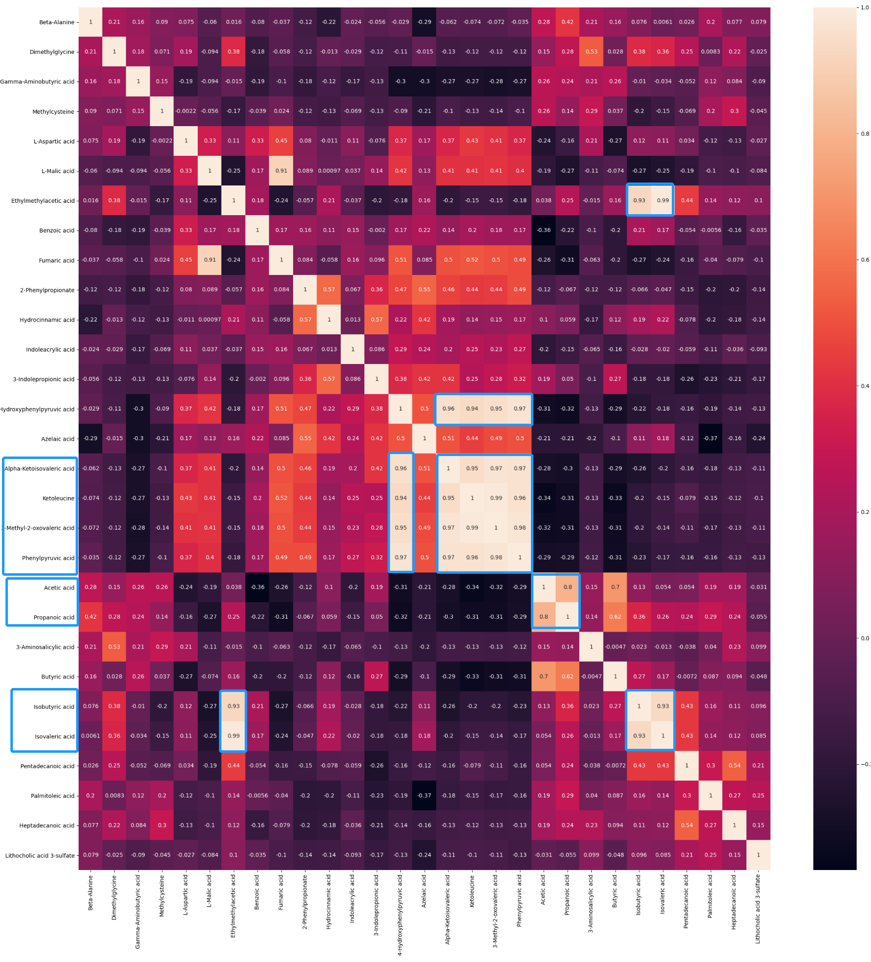
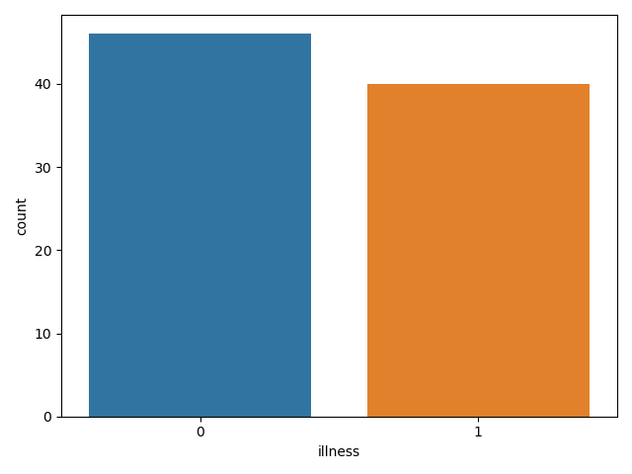
所有样本中患病与不患病的情况
heatmap

Slide 2
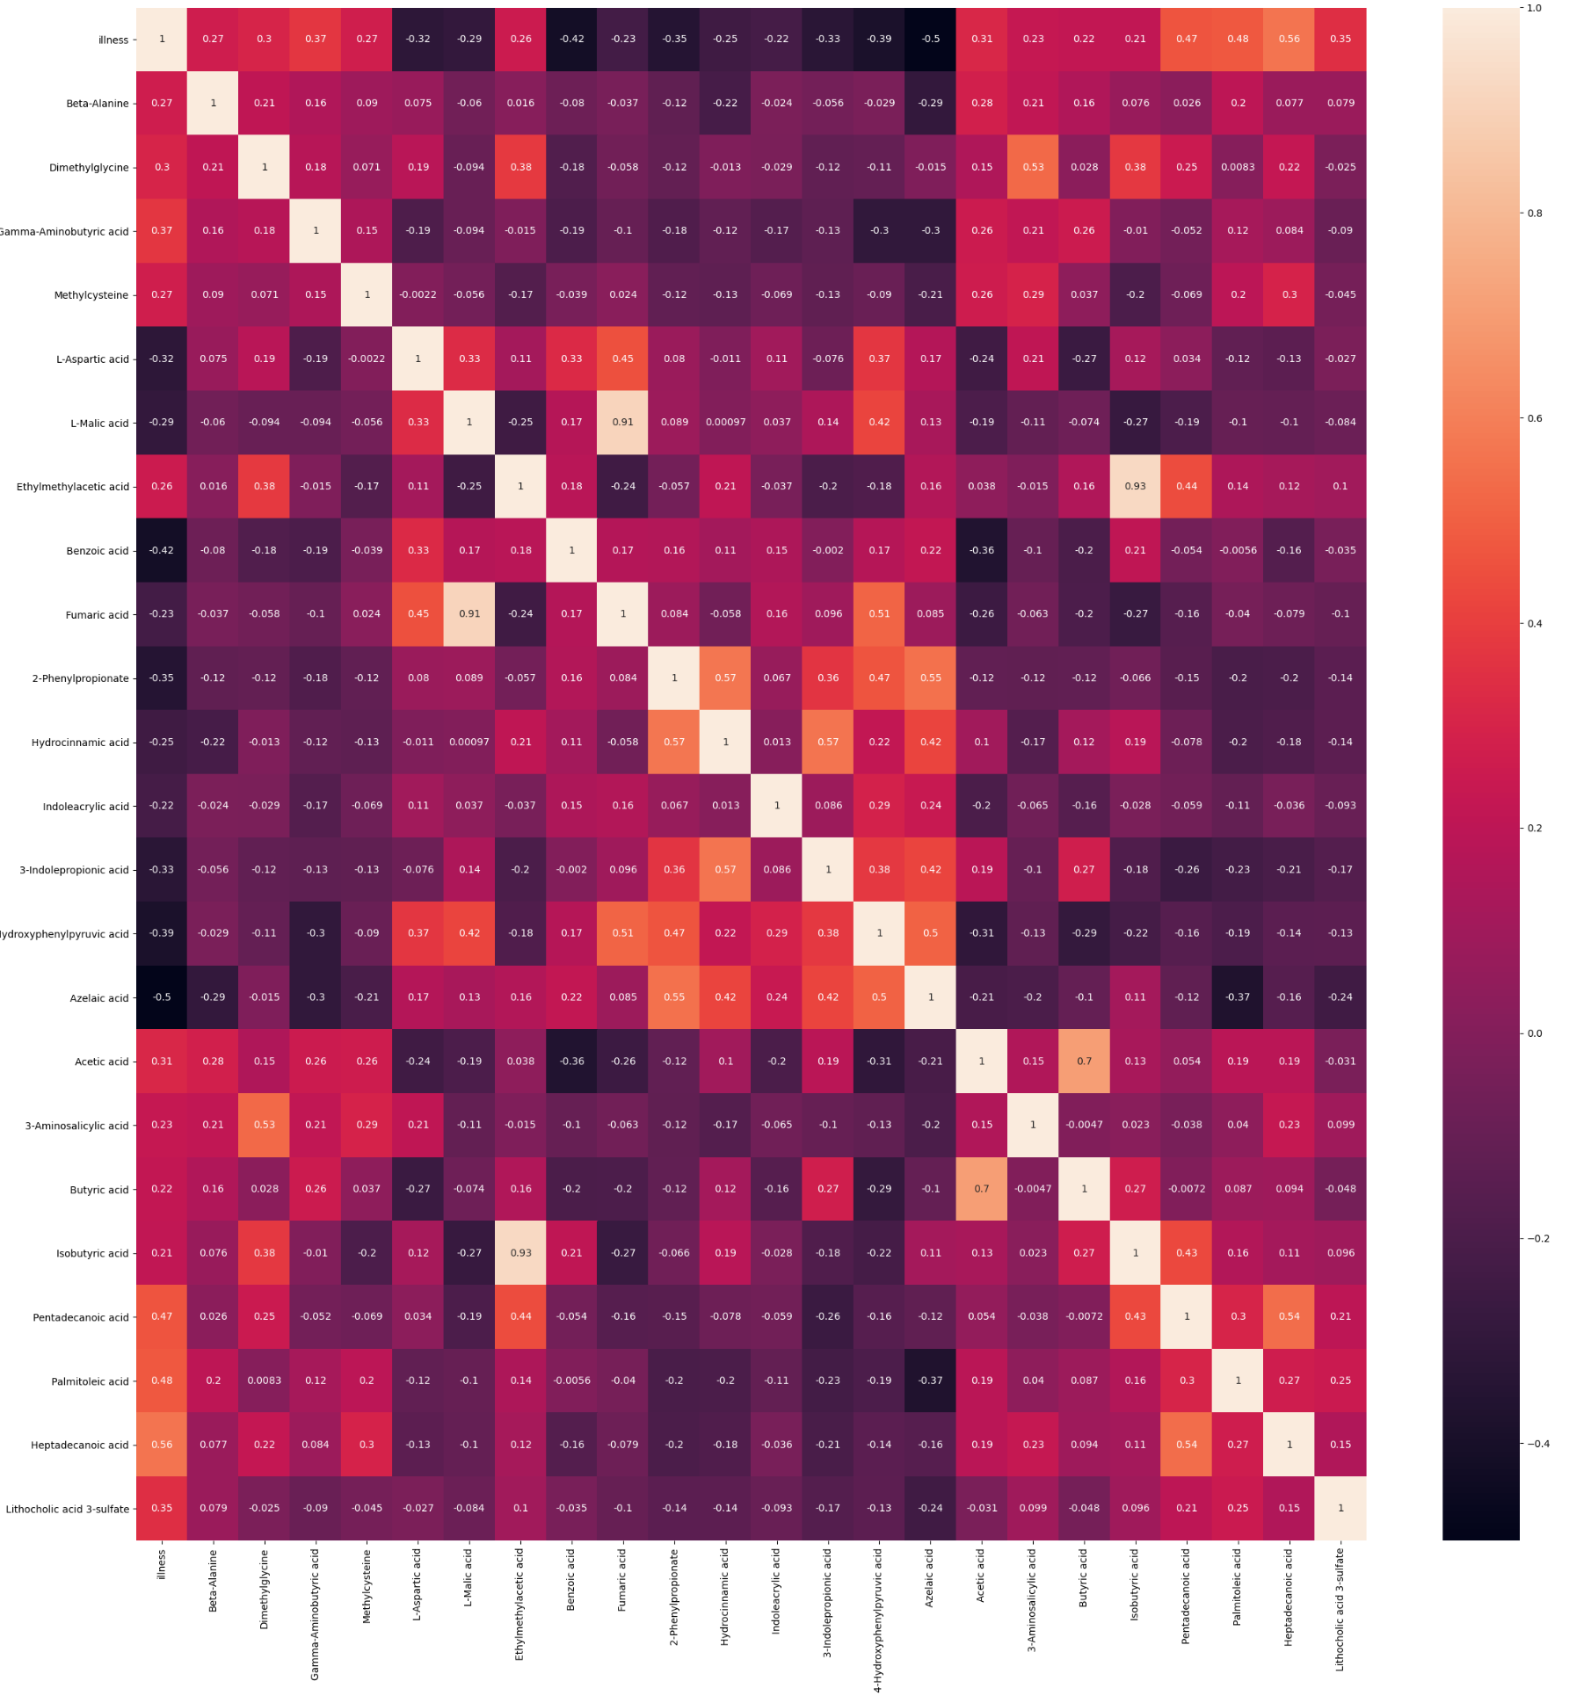
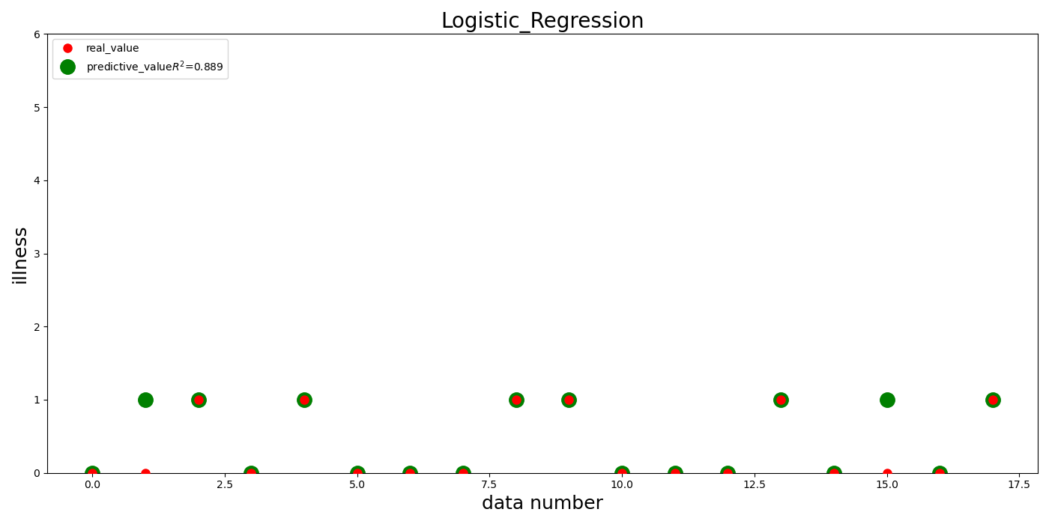
特征提取1
显著特征 :
’Beta-Alanine’, ’Dimethylglycine’, ’Gamma-Aminobutyric acid’,
’Methylcysteine’, ’L-Aspartic acid’, ’L-Malic acid’,
’Ethylmethylacetic acid’, ’Benzoic acid’, ’Fumaric acid’,
’2-Phenylpropionate’, ’Hydrocinnamic acid’, ’Indoleacrylic acid’,
’3-Indolepropionic acid’, ’4-Hydroxyphenylpyruvic acid’, ’Azelaic acid’,
’Acetic acid’, ’3-Aminosalicylic acid’, ’Butyric acid’,
’Isobutyric acid’, ’Pentadecanoic acid’,
’Palmitoleic acid’, ’Heptadecanoic acid’, ’Lithocholic acid 3-sulfate’
准确率:
SVM：96.15%
Logistic 回归：95.59%

Slide 3
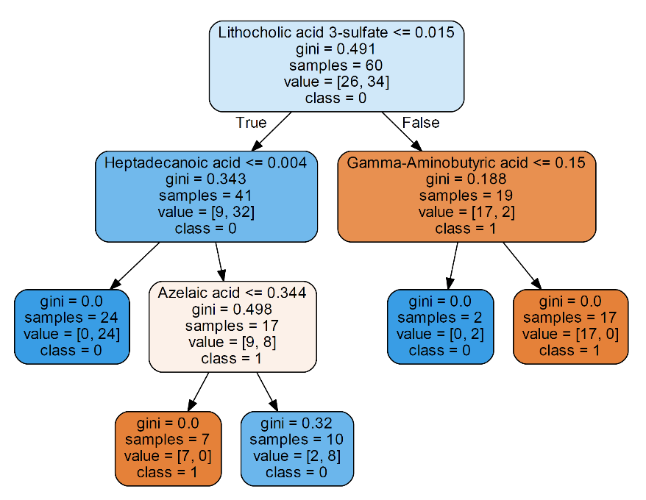
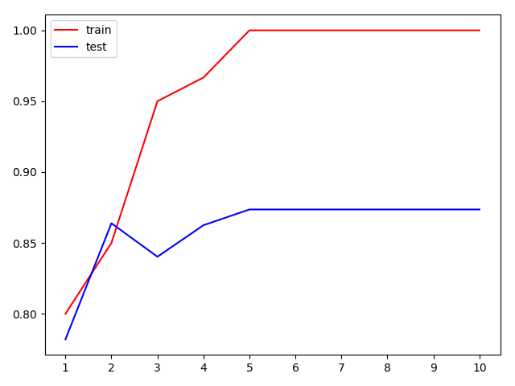
特征提取2
显著特征：4个
特征 重要性
Lithocholic acid 3-sulfate 0.45072102070205849
Heptadecanoic acid 0.21236772534939441
Azelaic acid 0.20065691251119738
Gamma-Aminobutyric acid 0.13625434143734969
准确率:
决策树：92.31%
SVM：88.46%
Logistic 回归：92.64%
不同高度能取得的最大准确率：0.873611
网格搜索最优参数：
criterion’: ’gini’
’max_depth’: 2
’min_impurity_decrease’: 0.0
’min_samples_leaf’: 4,
’splitter’: ’random’
最优参数的准确率：0.816666666667

Slide 4
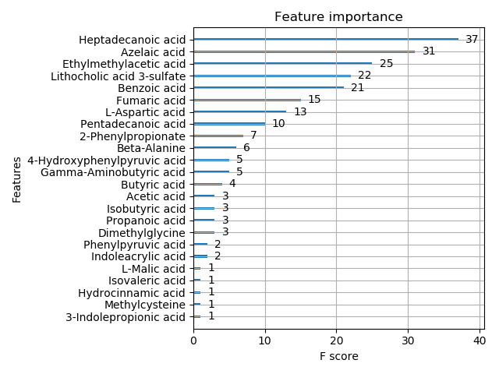
特征提取3
显著特征：
'Heptadecanoic acid’,
'Azelaic acid', ‘
Ethylmethylacetic acid’,
'Lithocholic acid 3-sulfate',’
Benzoic acid'
准确率:
XGBoost：84.61%
SVM：92.31%
Logistic 回归：94.12%

